Slide 1
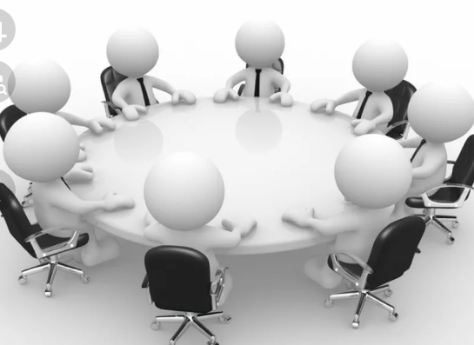

Slide 2
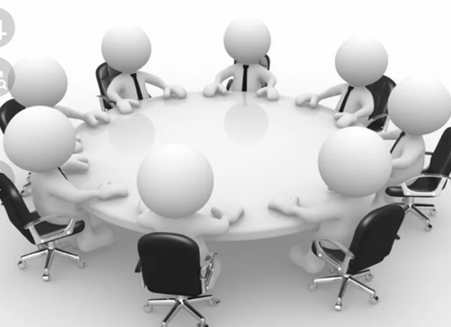
Стратегия переговоров — это основной план или модель действий для достижения необходимого результата. Переговоры относятся к форме социальных коммуникаций и проводятся для достижения определенных целей. Единой техники, которая подойдет для всех случаев жизни, не существует. Чтобы искусно провести переговоры, нужно понимать цели участников, знать специфику, на основе этого строить шаблон переговорных процессов. От выбранной стратегии деловых переговоров зависит результат сделки. Участники должны прикладывать усилия, чтобы избежать противоречий и найти пути решения общей проблемы.

Slide 3
Стратегии и приемы переговоров состоят из пяти элементов:
1. Цель Все деловые встречи проводят с какой-то целью. Приемы и методы переговоров направляют на ее достижение. В ходе беседы помните об основной стратегической задаче, которую предстоит решить.
2. Знание партнера Перед переговорами соберите сведения об оппоненте, узнайте, каковы его главные цели, интересы, что он собой представляет как личность. Чем больше вы узнаете о собеседнике, тем эффективнее пройдет дискуссия, в результате удастся решить все поставленные задачи

Slide 4
3. Возможность уступок Стратегию по ведению переговоров обозначьте заранее. Определите, на какие уступки вы готовы пойти. В случае необходимости вы будете располагать компромиссными вариантами. Это сэкономит время и даст преимущество в беседе.
4. Продолжительность диалога Достижение цели нужно ограничить по времени. Если вы видите, что оппонент спешит, используйте этот факт себе во благо, договаривайтесь максимально быстро.
5. Аргументы Правильная аргументация — важный шаг к успеху. Если ваша точка зрения подкреплена железными доводами, оппонент согласится с предложением и сдаст свои позиции. Собираясь на
переговоры, подготовьте список
аргументов, которые
станут поддержкой в

Slide 5
Стратегия «WIN-WIN» (СОТРУДНИЧЕСТВО) Стратегия «WIN-WIN» («ПОБЕДА-ПОБЕДА»).
В ее основе лежит сотрудничество. Переговоры направлены на то, чтобы все участники после завершения диалога остались в выигрыше. Эта стратегия относится к наиболее эффективной. Прилагайте все усилия, чтобы у вас с оппонентом были общие точки соприкосновения.

Slide 6
Стратегии переговоров «WIN-LOSE» (СОПЕРНИЧЕСТВО)
В основе стратегии «WIN-LOSE» («ПОБЕДА-ПОРАЖЕНИЕ») лежит соперничество. Она применяется в том случае, если важны не отношения между оппонентами, а результат. Второй оппонент часто воспринимается первым в качестве врага или противника. Если действовать по такой стратегии, участникам рационально использовать любые способы и приемы, помогающие достичь конечной цели, в том числе приемы манипуляций, заблуждений, обманов. Стратегия эффективна в сфере продаж, когда
продавец стремится любой ценой
увеличить свой чек, продавая
покупателю несколько товаров или один
дорогостоящий. Способ применим для реализации
краткосрочных целей.

Slide 7
Стратегия «LOSE-WIN» (ПРИСПОСОБЛЕНИЕ)
В основе стратегии «LOSE-WIN» («ПОРАЖЕНИЕ-ПОБЕДА») лежит приспособление. В процессе переговоров происходит осознанное поражение участника, который выбрал данную стратегию, и победа соперника. Этот вариант подходит тем, кто ценит отношения с оппонентами. Результат в конкретной ситуации отодвигают на второй план.

Slide 8
Стратегия «LOSE-LOSE» (УКЛОНЕНИЕ)
Что является стратегией ведения переговоров «LOSE-LOSE» («ПОРАЖЕНИЕ-ПОРАЖЕНИЕ»)? За основу берется уклонение. Такую стратегию применяют в переговорах стороны со слабыми позициями. Нередко бывают ситуации, когда одна из сторон провоцирует взаимный проигрыш, например, оппонент планирует достичь своих целей методом взаимного проигрыша. Также есть третий вариант, при котором независимо от результатов переговоров соперники
не уступают друг другу, действуя
по принципу «ни себе, ни людям».

Slide 9
Стратегия переговоров «выигрыш — проигрыш»
Участники или хотя бы одна из сторон переговоров ориентированы на их завершение в модели «выигрыш-проигрыш», оценивая ситуацию в качестве игры с нулевой суммой, то есть в качестве ситуации, где интересы сторон противоположны и победа одного оппонента означает поражение другого. Сумма в итоге равна нулю. В позиционных переговорах используется стратегия позиционного торга. Участники достигают одностороннего преимущества, другая сторона
вынуждена действовать вопреки
собственным интересам.
Такая стратегия реализует сразу два
стиля — соперничества и
приспособления.

Slide 10
Тактики и приемы ведения деловых переговоров с учетом выбранной стратегии
Сильная Вы знаете с самого начала, что будете гораздо сильнее оппонента. Например, вы инвестор и договариваетесь с индивидуальным предпринимателем, который предложил стартап для вложения капитала
Слабая Вы слабее собеседника априори. Например, вы — индивидуальный предприниматель и обращаетесь в районную администрацию для получения разрешения на место, которое требуется для открытия торговой точки
Сильная Вы знаете с самого начала, что будете гораздо сильнее оппонента. Например, вы инвестор и договариваетесь с индивидуальным предпринимателем, который предложил стартап для вложения капитала Слабая Вы слабее собеседника априори. Например, вы — индивидуальный предприниматель и обращаетесь в районную администрацию для получения разрешения на место, которое требуется для открытия торговой точки
Неопределенная Вы не определились с позицией и точно не знаете, будет она слабая или сильная. Например, вы — владелец
компании и договариваетесь с таким же собственником,
как и вы. Помните о значимости своей позиции. Если
вы точно не определились с тактикой, выбирайте
ее уже в ходе переговоров, учитывая то, на какой ступени
вы стоите

Slide 11

Тактический прием ведения переговоров с сильной позиции
Если вы уверены в своем доминировании над оппонентом, например, ведете переговоры в связке «руководитель — подчиненный», «инвестор — стартапер» или «крупный бизнесмен — начинающий предприниматель», примените одну из основных тактик по отношению к собеседнику: Покажите свою компетентность Если ваш собеседник менее компетентен и слабо информирован о предмете диалога, извлекайте из этого выгоду. Продемонстрируйте осведомленность по теме обсуждения, приведите данные статистики, пользуйтесь профессиональными терминами. Оппонент поймет, что плохо разбирается в обсуждаемой теме и согласится с вашим мнением, считая вас более компетентным собеседником в обсуждаемых вопросах.

Slide 12
Сыграйте на тщеславии собеседника Эта стратегия переговоров прямо противоположна предыдущей. Если вы чувствуете, что оппонент совершенно не разбирается в решаемых вопросах, видите его неосведомленность, убедите его, что он хорошо владеет тематикой, вы высоко цените его мнение. Собеседник сразу утратит бдительность. После чего будет легко принято необходимое вам решение. Сыграйте на жадности партнера по переговорам Большинство людей не может справиться с корыстью, это ведет к тому, что они попадают в ловушку. Опишите оппоненту все выгоды, которые его ждут, при одобрении вашей позиции. Подчеркните, насколько возрастет финансовое состояние собеседника. Если вы видите в глазах партнера по переговорам огонек, будьте уверены, что он клюнул на приманку, и вы получите желаемый результат. Смягчите прессинг Если ваша позиция более сильная, чем у собеседника, ведите жесткий способ обсуждения, используйте психологическое давление. Как только вы почувствуете, что результат почти достигнут, оппонент упал духом, сразу смягчите напор. Предложите мелкие уступки. Это позволит достичь поставленных целей, оппонент обрадуется и согласится с любым предложением.

Slide 13
Стратегия переговоров со слабой позиции
Ваша позиция слаба? Используйте в переговорах следующие тактики и стратегии: Попросите помочь вам Давите на жалость, не стесняйтесь. Если вы просите о помощи соперника, который более авторитетный, демонстрируйте свое зависимое положение, подчеркивайте значимость оппонента. Имитируйте некомпетентность В некоторых случаях рекомендуют имитировать даже глупость. Прикиньтесь простачком, покажите, что вы крайне рассеяны, некомпетентны и не владеете вопросами в полной мере. Это приведет к тому, что оппонент расслабится, потеряет бдительность. Оставайтесь в этом образе, чтобы расположить к себе собеседника и привести к выгодному для вас решению вопроса. Проявите максимум открытости

Slide 14
Заручитесь мощной поддержкой Вы обеспечите себе шанс на успех, если получите рекомендации влиятельных людей, которые известны вашему оппоненту. Например, образная фраза «меня прислал Александр Андреевич» всегда работает. Главное — найти влиятельных людей.
Проявите юридическую грамотность Знание законов, прав и обязанностей пойдет вам на пользу. Такая тактика общения наиболее полезна при переговорах с бюрократами. Намекните, что вы прекрасно осведомлены, какие нарушения повлечет отказ в выполнении вашей просьбы. Это поможет вам решить все вопросы в свою пользу.

Slide 15
СПАСИБО ЗА ВНИМАНИЕ !

